Slide 1













높은 연비를 선호하는 구매자들을
위한 연비 대비 차량 가격 예측
조이름 : 3조
조원 : 송구섭, 남경훈, 우현민, 조명현, 조민주

Slide 2

목차
1
2
3
4
5
분석배경 및 목적
데이터 소개
분석과정(EDA)
분석결과
참고자료
-자동차 에너지소비효율 등급 인증현황
-데이터 전처리
-상관분석
-회귀분석 및 모델구축
-회귀 모델 검증
-결론 및 향후대책
-분석 데이터 및 도구
-참고문헌
-분석 배경
-분석 목적

Slide 3
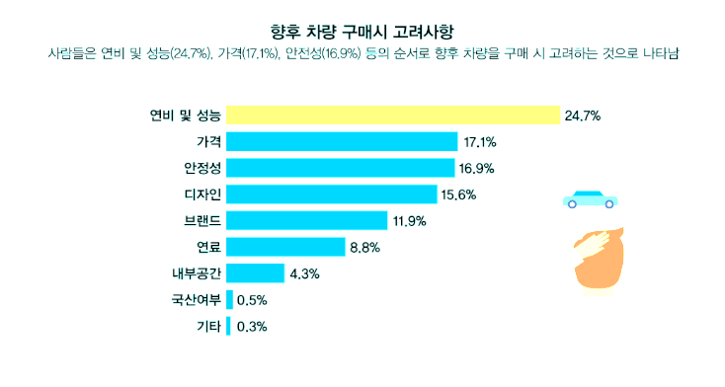
분석 배경 : 차량 구매자들의 관심
차량의 여러 변수 중 연비를 중요시 한다는 사실을 알 수 있음

Slide 4
분석 목적
Step1 : 배기량에 따른 차종 구분
Step2 : 구분한 차종에 대하여 연비가 높은 차들에 대한
가격 정보 수집
Step3 : 구분한 차종에 대하여 연비와 가격 상관분석
경제적인 요소를 고려하는 사람들을 위해 연비가 높은 차량을 선정할 때 원하는 연비의 차량에 대해 필요한 대략적인 차량가격을 예측하고자 함

Slide 5

데이터 소개 - 자동차 에너지소비효율등급 인증 현황
사용되는 데이터
자동차 에너지소비효율등급 인증 현황
모델명 : 해당 차량의 이름
제조사 : 해당 모델을 제작한 회사의 명칭
배기량 : 자동차 엔진에서 연소되는 연료의 양
유종 : 해당 모델이 사용하는 연료의 유형
변속형식 : 자동차의 속력이나 회전력을 바꾸는 방식과 그 단계
복합 연비: 도심연비와 고속도로 주행 연비에 55, 45%의 가중치를 적용해 산출하는 연료비율당 이 동 거리, 즉 연료의 효율 나타냄
등급 : 에너지 소비등급 기준에 따라 효율성을 평가한 것으로, 숫자가 작을수록 좋음
CO2배출량 : 해당 모델에서 배출되는 CO2의 양

Slide 6

분석과정 (EDA) – 데이터 전처리
사용되는 데이터
자동차 에너지소비효율등급 인증 현황
배기량을 기준으로 경차/소형차/중형차/대형차를 구분
국내의 경우 배기량 1000cc 미만은 경차, 1600cc 미만은 소형차, 1600cc 이상 2000cc 미만은 중형차, 2000cc 이상은 대형차로 구분하고 있습니다

Slide 7

분석과정 (EDA) – 데이터 전처리
사용되는 데이터
해당 모델 차 가격 추출
각 차종별로 연비가 높은 차들은 30대 씩 선정에 각 모델에 대한 가격 정보를 카이즈유 사이트에서 직접 추출

Slide 8
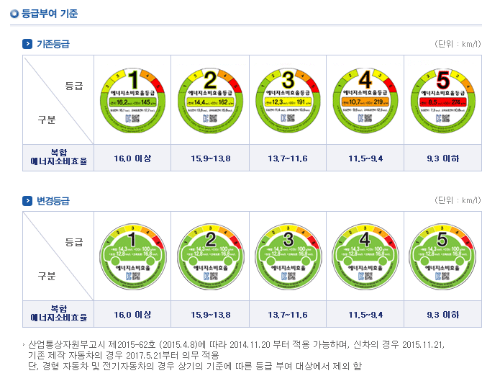
분석과정(EDA) – 복합연비에 따른 등급 구분
사용되는 데이터
자동차 에너지소비효율등급 인증 현황
한국에너지공단의 자동차표시연비 중 자동차 연비에 따른 등급 분류 표를 기준으로 등급을 나눔

Slide 9
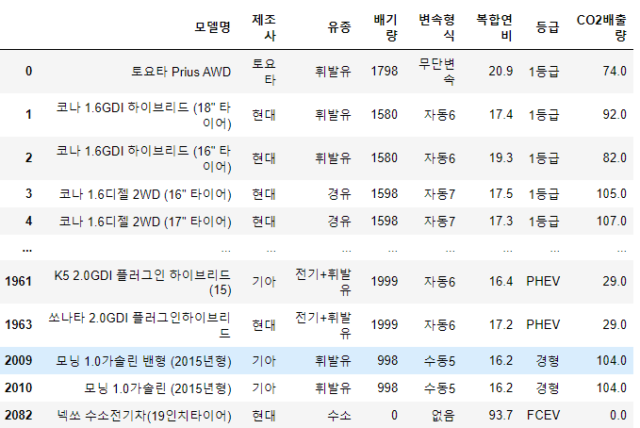
분석과정(EDA) – 1등급
사용되는 데이터
자동차 에너지소비효율등급 인증 현황
PHEV, FCEV, 경형과 같은 유형까지 포함되어 나타남

Slide 10
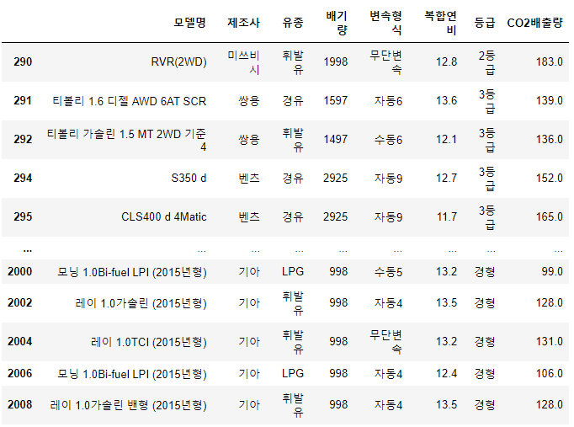
분석과정(EDA) – 3등급
사용되는 데이터
자동차 에너지소비효율등급 인증 현황
참고 표로는 3등급이여야 하는데 2등급으로 나타나는 결과가 발생 (1건)
경형과 같은 유형이 포함되어 나타남

Slide 11
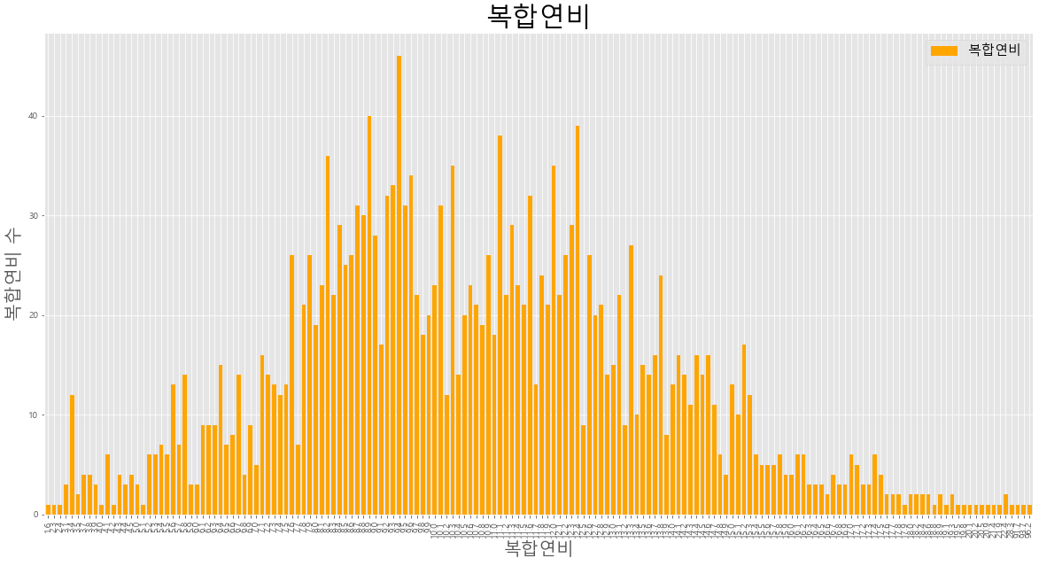
분석과정(EDA) – 복합연비에 따른 등급 구분
사용되는 데이터
자동차 에너지소비효율등급 인증 현황
참고 표를 토대로 구분했을 때 해당 등급에 해당하지 않는 경우가 발생
1~5등급에 해당되지 않는 구분 유형도 포함되어 나타남
조사결과 복합연비를 통해 등급을 부여한다는 사실을 알아냄
복합연비 변수와 등급 변수는 함께 다뤄야 할 변수라는 결론 내림

Slide 12
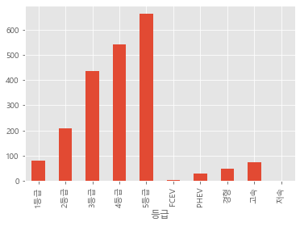
분석과정(EDA) – 등급 및 유형에 따른 구분
사용되는 데이터
자동차 에너지소비효율등급 인증 현황
5등급, 4등급, 3등급, 2등급, 1등급 순으로 등급이 나타남

Slide 13
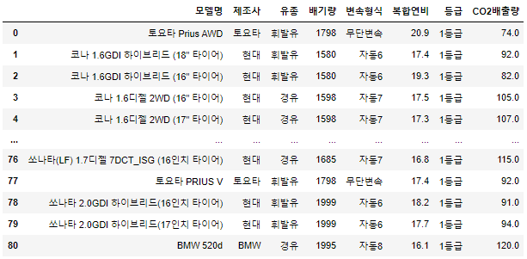
분석과정(EDA) – 1등급
사용되는 데이터
자동차 에너지소비효율등급 인증 현황
기존과는 달리 1등급만 나온다.
2~5등급도 마찬가지로 같은 등급만 나온다.

Slide 14
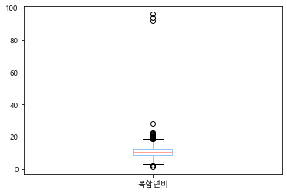
분석과정(EDA) – 복합연비 boxplot
사용되는 데이터
자동차 에너지소비효율등급 인증 현황
이상치 3개는 복합연비 중 FCEV(넥쏘 수소전기차)로 나타남

Slide 15
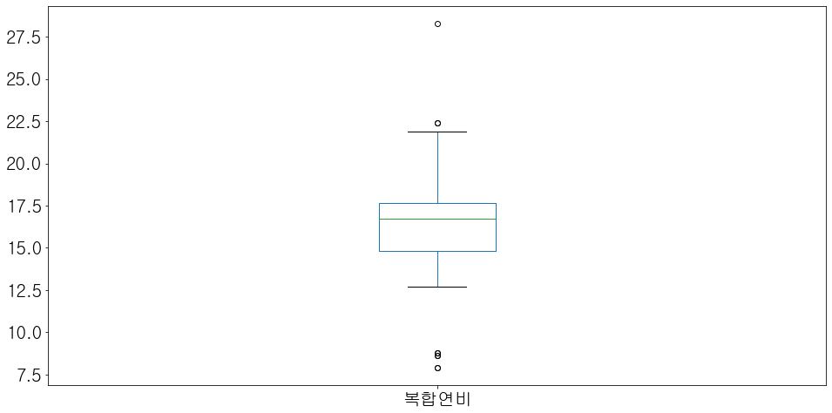
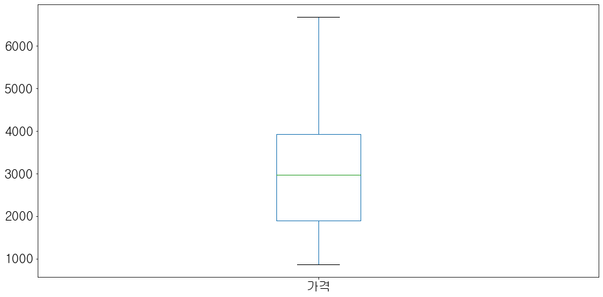
분석과정(EDA) – 복합연비, 가격 boxplot
가격을 추출한 차들에 대해 연비와 가격에 대한 기술 통계 분석
복합연비의 평균: 16.32, 최대값: 28.3, 최소값: 7.9
가격의 평균 : 2932.74, 최대값: 6680, 최소값: 862

Slide 16
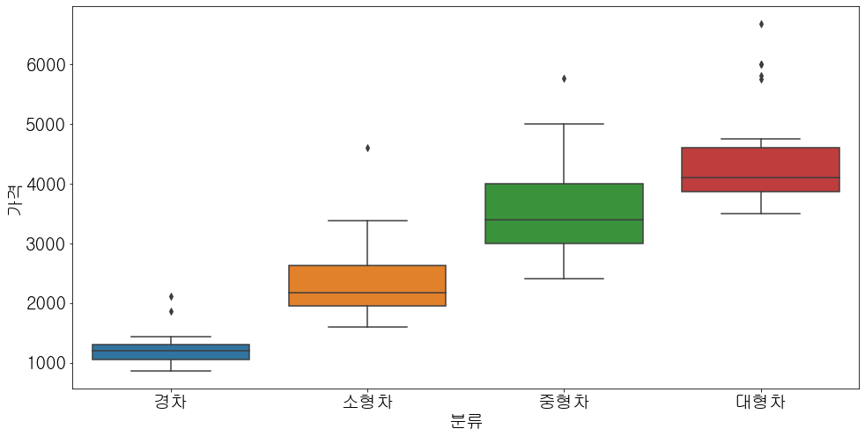
분석과정(EDA) – 복합연비 boxplot
차종을 나누어 각각의 가격을 분석

Slide 17
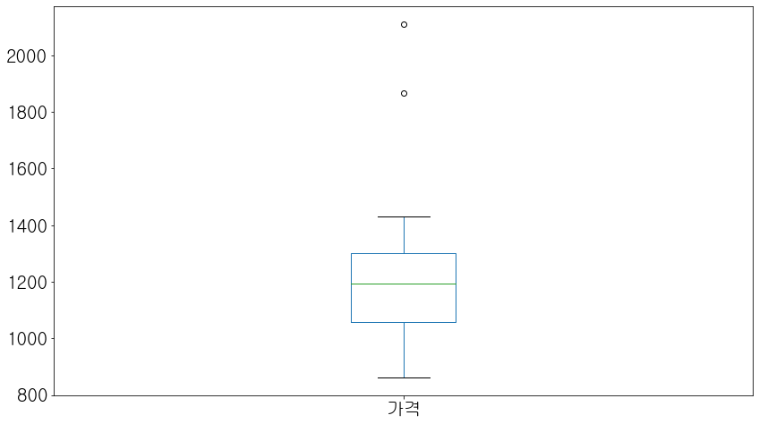
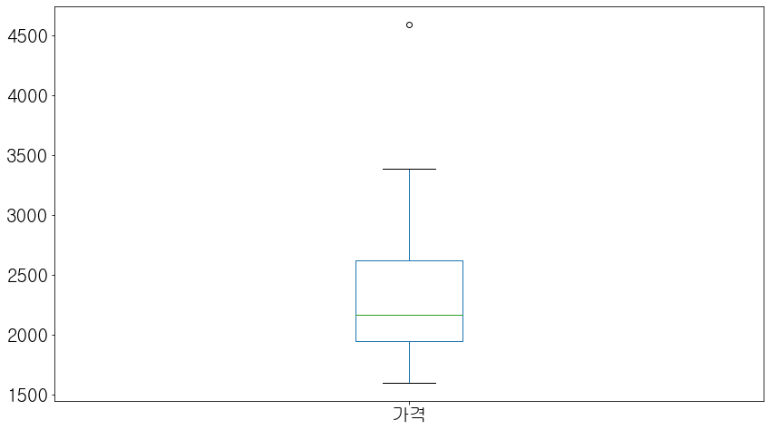
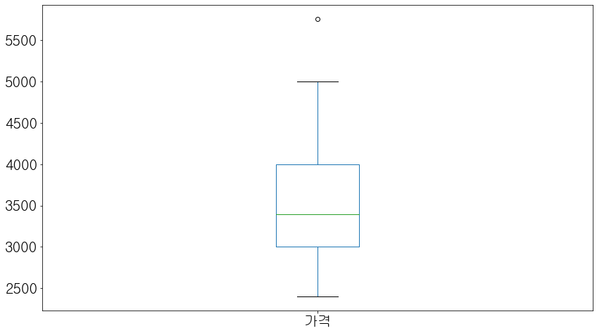
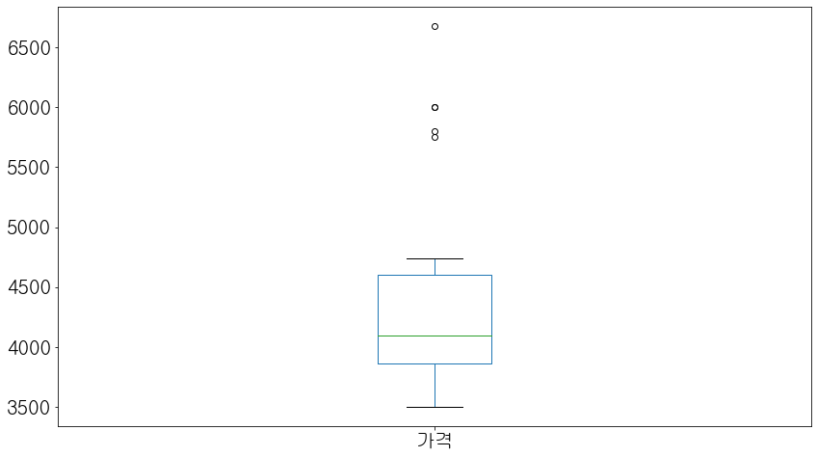
분석과정(EDA) –가격 boxplot
경차 소형차 중형차 대형차

Slide 18
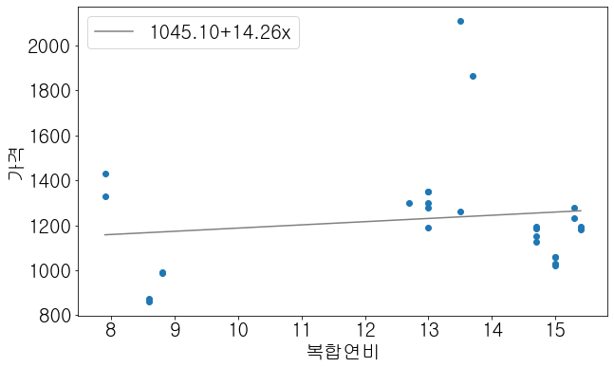
분석과정(EDA) – 복합연비에 대한 가격 상관관계분석
경차의 복합연비와 가격
R-squared | 0.020
corr | 0.14
P-value | 0.484
분석 결과, R-squared 는 0.020 으로 매우 낮은 값이 나옴
따라서, 경차의 복합연비와 차량의 가격 간에는 관계가 거의 없다고 볼 수 있음

Slide 19
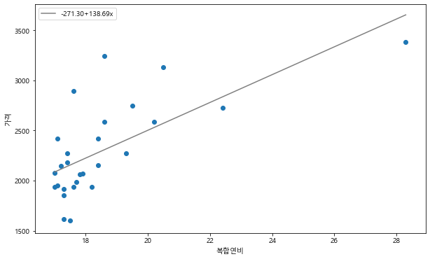
분석과정(EDA) – 복합연비에 대한 가격 상관관계분석
소형차의 복합연비와 가격
R-squared | 0.208
corr | 0.455
P-value | 0.014
분석 결과, P-value는 0.014로 유의수준 0.05보다 작게 나왔지만, R-squared 값이 0.208로 설명력이 낮다고 볼 수 있음
따라서, 경차의 복합연비와 차량의 가격 간에는 관계가 거의 없다고 볼 수 있음

Slide 20
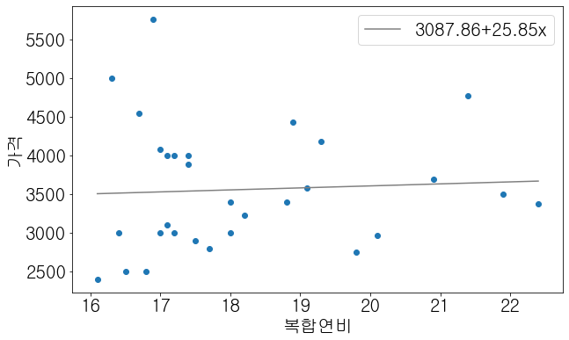
분석과정(EDA) – 복합연비에 대한 가격 상관관계분석
중형차의 복합연비와 가격
R-squared | 0.003
corr | 0.055
P-value | 0.769
분석 결과, R-squared 는 0.003으로 매우 낮은 값이 나옴
따라서, 중형차의 복합연비와 차량의 가격 간에는 관계가 거의 없다고 볼 수 있음

Slide 21
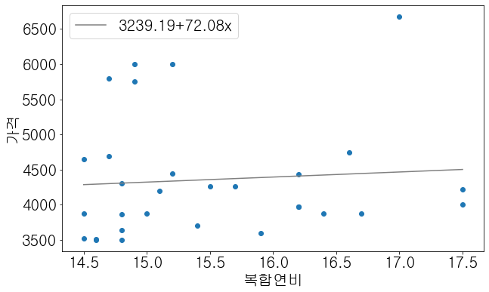
분석과정(EDA) – 복합연비에 대한 가격 상관관계분석
대형차의 복합연비와 가격
R-squared | 0.006
corr | 0.077
P-value | 0.685
분석 결과, R-squared 는 0.006으로 매우 낮은 값이 나옴
따라서, 소형차의 복합연비와 차량의 가격 간에는 관계가 거의 없다고 볼 수 있음

Slide 22
분석결과 – 결론
경차, 소형차, 중형차, 대형차 각각의 연비대비 가격이 상관관계가 없음
이는 자동차 구매 고려 요소가 디자인, 산업적 필요, 브랜드, 사회적 인식 등 다양하다는 것을 의미하며, 연비만으로 판단하기는 어려움을 뜻함

Slide 23
자료 수집처
'https://www.data.go.kr/data/15005963/fileData.do' 공공데이터 포털
'https://www.carisyou.com/' 카이즈유

